Slide 1
Микоплазмы
Выполнила студентка группы Би-31 (б) Денисова К. С.

Slide 2
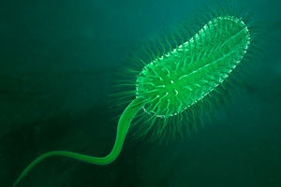
Микоплазмы – это очень мелкие прокариотические организмы, полностью лишенные клеточных стенок. Клетки ограничены только цитоплазматической мембраной и не способны к синтезу пептидогликана и его предшественников. В связи с этим для них характерен ярко выраженный плеоморфизм.

Slide 3
Общая характеристика
Микоплазмы относят к отделу Tenericutes.
Объединены в класс Mollicutes («мягкокожие»).
Являются мелкими прокариотами (диаметр клеток 0,1–10 мкм.).
Не имеют клеточных стенок.
Клетки ограничены только цитоплазматической мембраной и не способны к синтезу пептидогликана и его предшественников.
Характерен ярко выраженный плеоморфизм.
Окрашивание по Граму отрицательное.
У большинства микоплазм геном в 4 раза меньше, чем у E. coli (всего лишь 0,5-109 Да). Известен геном 14 видов микоплазм.
Все известные микоплазмы, встречающиеся в природе относят к симбионтам животных, насекомых и растений.

Slide 4
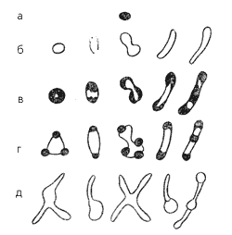
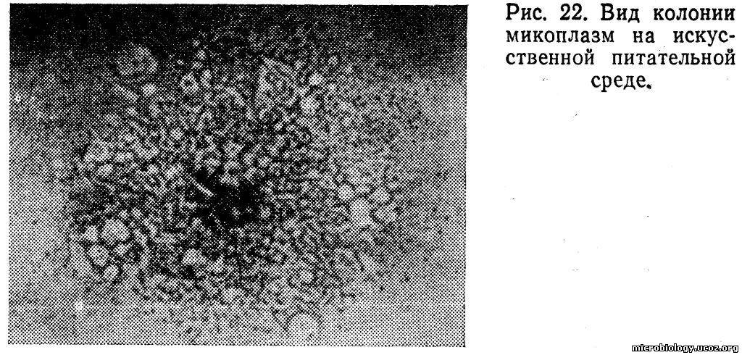
Общие свойства микоплазм:
В культуре одного вида можно одновременно обнаружить крупные шаровидные тела, мелкие зерна, клетки эллипсовидной, дискообразной, палочковидной и нитевидной формы. Последние могут ветвиться, образуя структуры, подобные мицелиальным.
Диаметр клеток составляет 0,1–10 мкм. Окрашивание по Граму отрицательное.
Могут расти на искусственных средах разной степени сложности (от простых минеральных сред до сложных органических) или только внутри организма-хозяина.

Slide 5
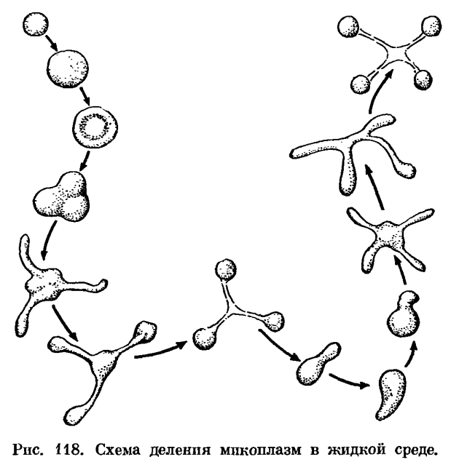
Способы размножения: бинарное деление, фрагментация крупных тел и нитей, процесс, сходный с почкованием.
Большая часть известных микоплазм для роста нуждается в экзогенном холестерине и других стеринах.
Нечувствительны к антибиотикам, специфически действующим на эубактериальную клеточную стенку, и в первую очередь, к пенициллину и его аналогам.
Микоплазмы находят в почве и сточных водах, они выделены из каменного угля и горячих источников. Помимо свободноживущих форм, способных расти как на чисто минеральных средах, так и сапрофитно, описаны микоплазмы, существующие в различных симбиотических ассоциациях с бактериями, низшими грибами, растениями, птицами, высшими животными и человеком.

Slide 6
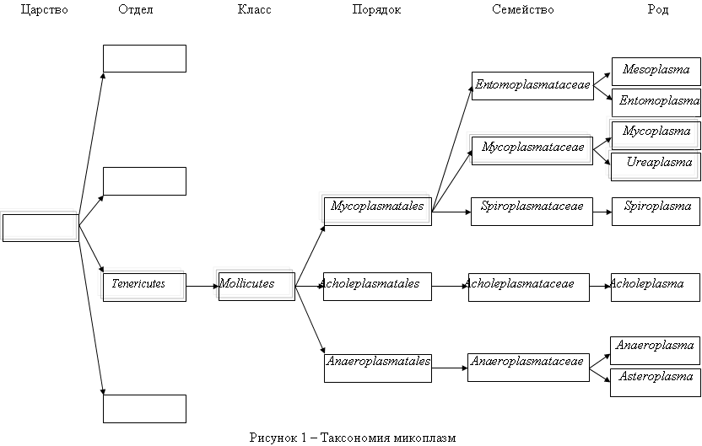
Систематическое положение микоплазм

Slide 7
Порядок Mycoplasmatales по своим свойствам является гетерогенной группой бактерий, включающей три семейства: Mycoplasmataceae, Acholeplasmataceae и Spiroplasmataceae.
Семейство Mycoplasmataceae представлено двумя родами: Mycoplasma и Ureaplasma. Различия между ними состоят в том, что бактерии рода Ureaplasma обладают уреазной активностью. Все представители данного семейства являются хемоорганогетеротрофами, характеризующимися высокими потребностями в питательных веществах (особенно в холестерине или близких стеринах). Многие паразитические формы бактерий этого семейства патогенны, например Mycoplasma pneumoniae – возбудитель острых респираторных заболеваний и пневмоний у человека. Бактерии видов Mycoplasma hominis и Ureaplasma urealyticum – возбудители воспалительных заболеваний мочеполовой системы, таких как уретриты, циститы, пиелонефриты, простатиты, вагиниты и др.

Slide 8
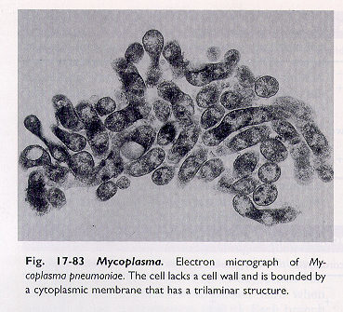

Slide 9
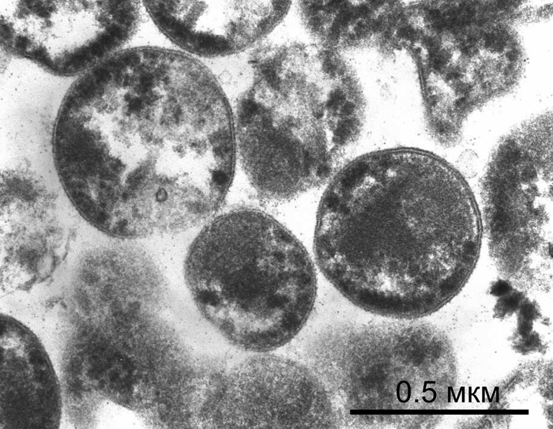
В состав семейства Acholeplasmataceae входит один род – Acholeplasma. Ахолеплазмы менее требовательны к составу питательных сред и не нуждаются для роста в холестерине и сыворотке. К ахолеплазмам относятся свободноживущие сапрофитные бактерии и паразиты млекопитающих и птиц; некоторые из них, возможно, патогенны. Наиболее хорошо изучены бактерии вида Acholeplasma laidlawii, относящиеся к сапрофитным микоплазмам.
Acholeplasma laidlawii

Slide 10
В третье семейство Spiroplasmataceae включены бактерии рода Spiroplasma. Отличительным признаком спироплазм является их своеобразная морфология: в стадии роста среди разнообразных форм преобладают спиралевидные нити. На первых этапах развития спироплазмы нуждаются в холестерине. На более поздних этапах развития у них индуцируется синтез каротиноидов, которые в мембранах спироплазм выполняют те же функции, что и холестерин. Спироплазмы являются внутриклеточными паразитами. Выделены из клещей, гемолимфы и кишечника насекомых, из сосудистой жидкости растений, с поверхности цветковых растений и т. д. Типовой вид данного рода – Spiroplasma citri – патоген цитрусовых растений, хрена, редьки.

Slide 11
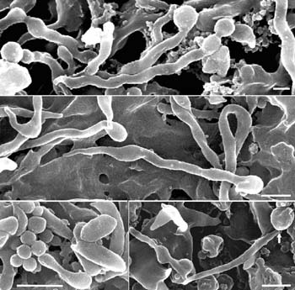
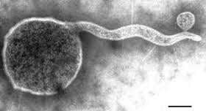
Spiroplasma melliferum
Представители рода Spiroplasma

Slide 12
Микоплазмы – паразиты растений
Микоплазмы как возбудители болезней растений были открыты в 1967г. японскими исследователями. В 60-х годах в результате исследования ультратонких срезов тканей растений было установлено, что возбудителями многих желтух растений, считавшихся ранее вирусными заболеваниями, являются бесстеночные прокариоты, размер клеток, которых составляет приблизительно 0,2-1,0 мкм.
Фитопатогенные микоплазмы являются возбудителями более 300 различных заболеваний растений из 98 семейств. Клетки фитоплазм обнаруживают в проводящих сосудах флоэмы, жилках листьев, стеблях и деформированных цветках. Основные симптомы характерные для растений пораженных фитоплазмами: пролиферация (израстание цветков и побегов, т.е. появление вместо одного цветка, множества с искаженным развитием), вирисценция (изменение цвета листьев и цветков), филлодия (превращение отдельных частей цветка в листовые образования), увядание, пожелтение.

Slide 13
Широко распространены микоплазмозы у Злаковых культур. Карликовость кукурузы, бледно-зеленая карликовость пшеницы, желтая карликовость риса, закукливание злаков распространены повсеместно, белолистность мятлика однолетнего в Италии и других странах Европы, белолистность бермудской травы, сахарного тростника. Большинство родов семейства Пасленовых поражаются фитоплазмами. Повсеместно распространены столбур томатов, картофеля, баклажанов, в Венгрии желтуха на стручковом перце. Фитоплазмозы часто проявляются на растениях семейства Бобовых, такие как пролиферация и филлодия клевера, «ведьмины метлы» гороха и люцерны. Фитоплазмоз Луковых с симптомами звездообразной желтухи выявлен в Европе, Японии и Северной Америке. По вредоносности микоплазмозы, за небольшим исключением, относятся к катастрофическим заболеваниям. Урожай пшеницы может снизиться на 80-90%. Большое вред они наносят овощеводству, вызывая потери на 25-38% урожая плодов томатов и других пасленовых, недобору
18-20% урожая картофеля.

Slide 14
Фитопатогенные микоплазмы являются типичными трансмиссивными патогенами. Известно, что в природе микоплазменная инфекция распространяется от растения к растению разными видами насекомых-переносчиков: цикадками, тлями, листоблошками, псиллидами, пенницами и клещами. Фитопатогенные микоплазмы биологически чрезвычайно тесно связаны с насекомыми-переносчиками и способны размножаться в их тканях. Они обнаружены почти во всех тканях насекомых, а также в их яйцах. Микоплазмозы также могут передаваться через паразитическое растение – повилику. Многолетние растения являются накопителями инфекции, поскольку, в их корнях микоплазмы могут перезимовать. От растения к растению микоплазмы могут передаваться с помощью прививок, хотя этот способ обычно приводит к потере способности переноситься насекомыми и утрате патогенных свойств возбудителя. Экспериментально подтверждена возможность проникновения микоплазмы - Acholeplasma laidlawii через корневую систему люцерны и гороха в условиях in vitro. Этот факт позволяет предположить, что микоплазмы могут проникать из почвы через корни растений и в полевых условиях.

Slide 15
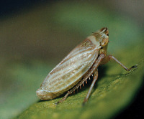
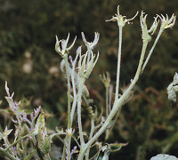
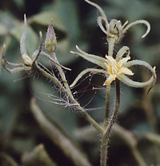
Впервые столбур был обнаружен в России в 1949г. Переносчиками инфекции являются цикадки: Hyalesthes obsoletus Sing., H. mlokosiewiezi Sing., которые зимуют в фазе личинки в почве. Считается, что столбур томата вызывается фитоплазмами двух родов Acholeplasma и Spiroplasma, которые аккумулируются во флоэме и иногда в соседних с флоэмой паренхимных тканях растения. Симптомы столбура картофеля проявляются в виде фиолетового ободка на листьях, пожелтения и скручивания молодых листьев, а кортофельные клубни усыхают, и их поверхность становится морщинистой.
Цикадка

Slide 16
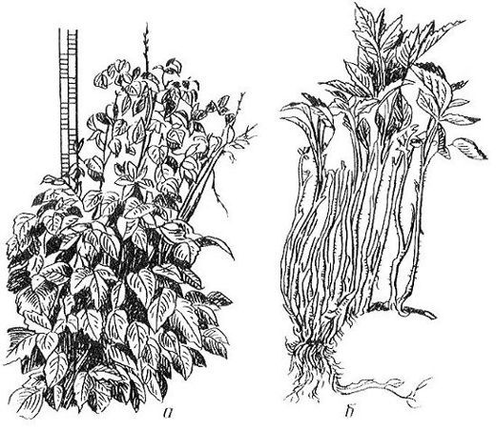
«Ведьмины метлы» картофеля проявляются в карликовости растения с многочисленными тонкими стеблями, на которых образуются мелкие пожелтевшие листья. В Европе «ведьмины метлы» распространяются с помощью цикадки Scleroracus dasidus.
«Ведьмины метлы» люцерны распространяются насекомым-переносчиком псиллидой (листоблошкой) Cyamophila medicaginis Andr. Филлодия клевера, земляники, хризантемы, петунии, одуванчика, флокса проявляется в вырождении цветков, которые становятся похожи на листья.

Slide 17
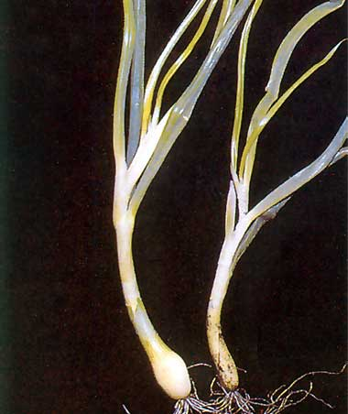
Звездообразная желтуха передается растениям лука цикадкой Macrosteles quadrilineatus. Возбудитель может перезимовать во взрослых особях цикадки, зерновых культурах, сорняках и декоративных растениях. При содержании в экспериментальных условиях фитоплазмы, вызывающей желтуху лука в течение двух лет в растении в отсутствии насекомого-переносчика привело к потере способности у фитоплазм размножаться и сохраняться в пищевом тракте и гемолимфе насекомого. Этот штамм не переносился больше с помощью насекомых.

Slide 18
Биохимические особенности
Микоплазмы растут только в изотонических или гипертонических средах (с добавлением сорбитола или сахарозы) и нуждаются в пуринах, пиримидинах и липидах, в том числе стероидах.
Отсутствие у микоплазм хинонов и цитохромов дает основание заключить, что у них весьма ограниченная цепь дыхания.
Их клетки отграничены только цитоплазматической мембраной и не способны к синтезу пептидогликана. Поэтому данные микроорганизмы устойчивы к пенициллину и другим антибиотикам, блокирующим синтез клеточной стенки.
Особенностью Т-микоплазм (Уреоплазм) является их абсолютная потребность в мочевине. Из всех представителей микоплазм только они имеют ферменты для расщепления мочевины.

Slide 19
Определение микоплазм в лаборатории
Культуральные методы основаны на культивировании образцов биологического материала, в котором проверяется наличие микоплазм, в селективных жидких и с добавлением агара питательных средах в аэробных и анаэробных условиях.
Альтернативные методы основаны на ПЦР, гибридизации рРНК микоплазм с флуоресцентно-меченными зондами и определении активности ферментов метаболизма микоплазм.

Slide 20
Спасибо за внимание!

